Slide 1
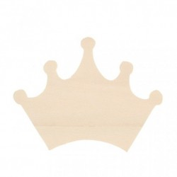
MAMMA ….
Sei la mia regina
INS. S. PALATUCCI Sez M PLESSO SICILIANO

Slide 2
Mamma, il giorno della tua festa voglio metterti una corona in testa. Regina voglio farti, brillanti ed oro voglio donarti.
Accetta questo dono che come un fiore arriva dritto dal mio cuore!
Ecco ancora un’ ultima parola voglio aggiungere ed è…

Slide 3
…ASCOLTATE LA MAESTRA

Slide 4
Campi di esperienza coinvolti
i discorsi e le parole
Immagini, suoni e colori

